Slide 1
UNIX應用與實務
資訊工程學系 張哲誠

Slide 2
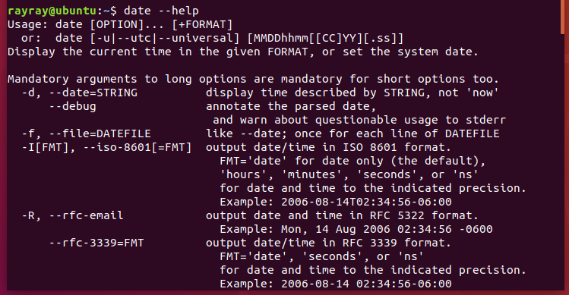
終端機
指令的使用說明：--help

Slide 3
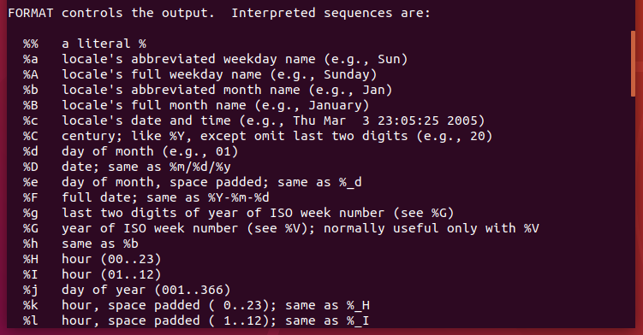

終端機
指令的使用說明：--help

Slide 4
終端機
指令的使用說明：man 指令
manual

Slide 5
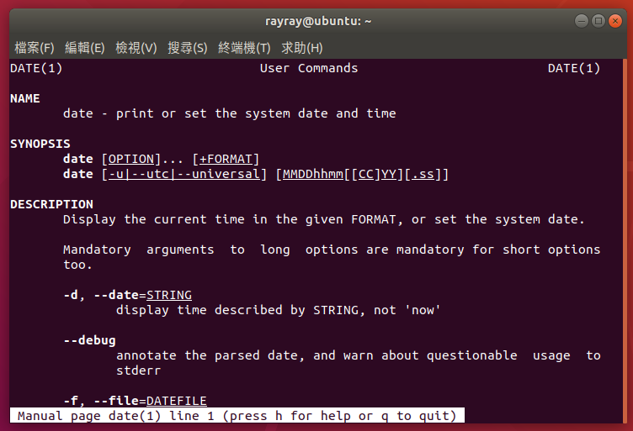
終端機
指令的使用說明：man 指令
manual

Slide 6
終端機
指令的使用說明：man 指令
編號 | 意義
1 | 使用者可以操作的指令或可執行檔
5 | 設定檔
8 | 系統管理員的管理指令

Slide 7
終端機
指令的使用說明：man 指令
CTRL+F 關鍵字
符號 | 意義
/ | 往下找出關鍵字
? | 往上找出關鍵字
n | 下一個關鍵字
N | 上一個關鍵字

Slide 8
終端機
指令的使用說明：man 指令
資料路徑：/usr/share/man
補充資料：man -f 指令
獲得更多資料，有可能同時存在多種說明文件
要看第幾個就使用man 編號 指令
補充資料：man -f 指令
找到所有相關的文件，其它文件裡有提到就算……

Slide 9
終端機
指令的使用說明：info 指令
類似網頁的超連結架構

Slide 10
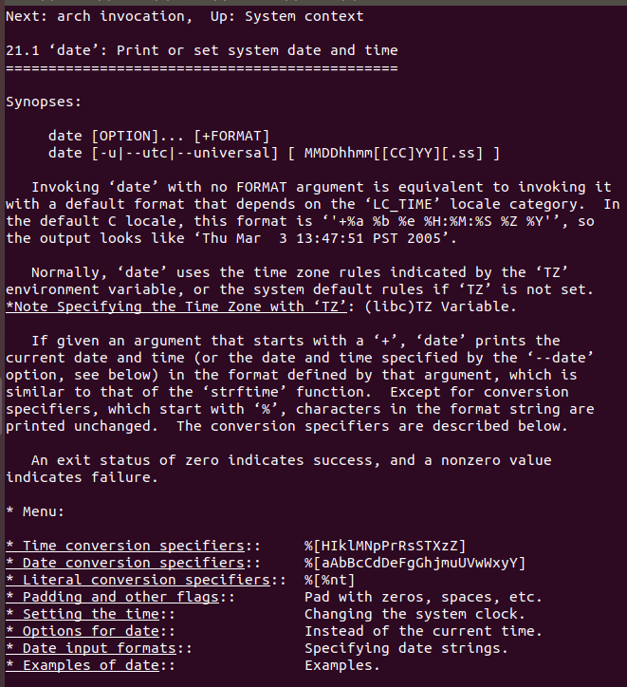
終端機

Slide 11
終端機
指令的使用說明：info 指令
類似網頁的超連結架構
符號 | 意義
Enter | 進入超連結
u | 向上一層
tab | 指標在連結間移動（* or 底線）
空白鍵 | 向下一頁
Page Down | 向下一頁
Page Up | 向上一頁

Slide 12
終端機
指令的使用說明：info 指令
類似網頁的超連結架構
符號 | 意義
n | 同層的下一筆資料
p | 同層的上一筆資料
s(/) | 搜尋
q | 結束這次操作

Slide 13
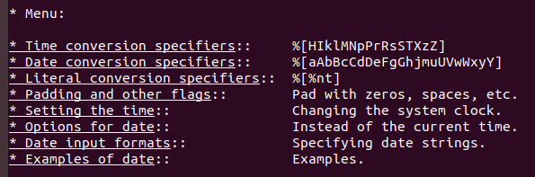
Time
p
n
Date

Slide 14
終端機
文字編輯器：nano 檔名
nano test.txt
有沒有舊檔都沒有關係，有的話就開舊檔，沒的話就開新檔

Slide 15
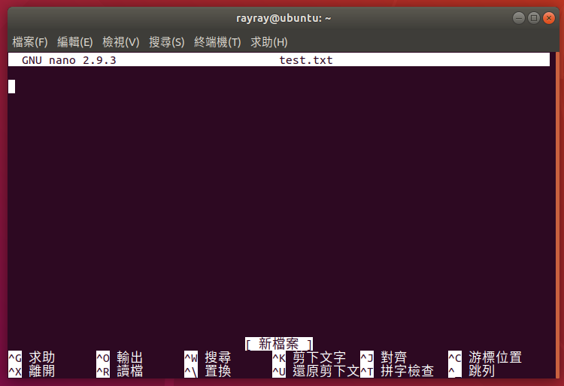

Slide 16
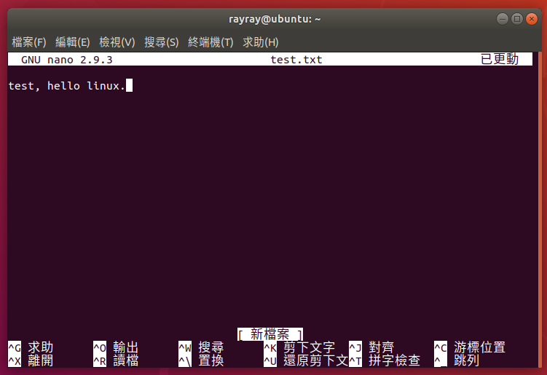

Slide 17
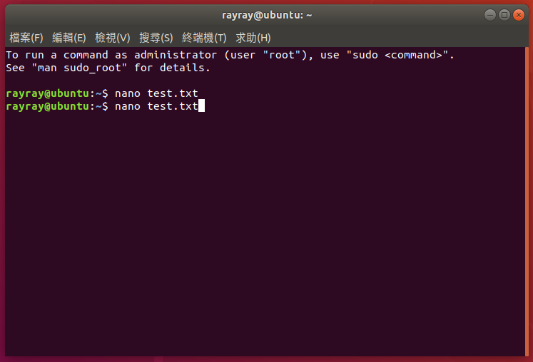

Slide 18
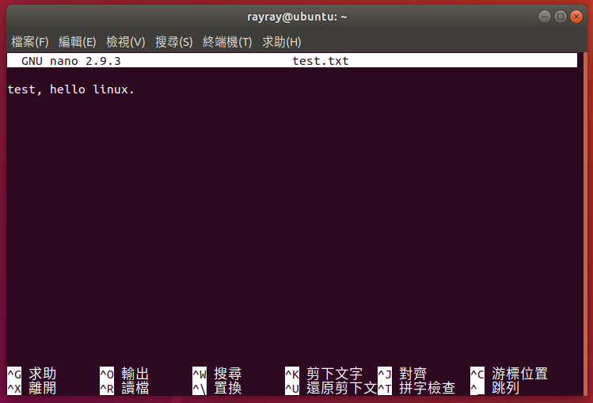

Slide 19
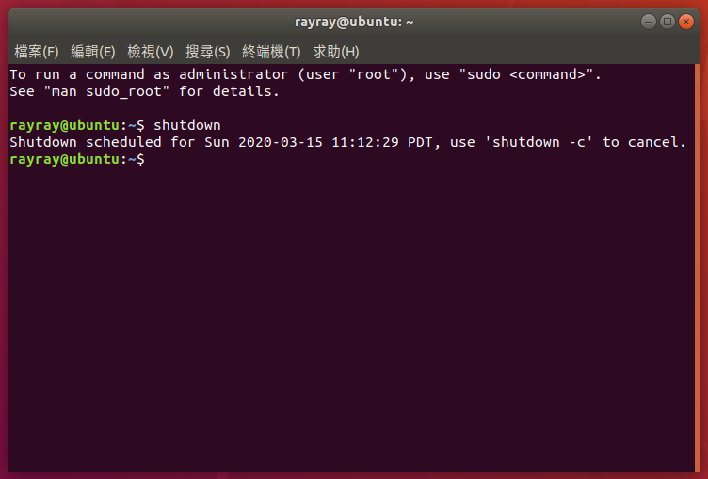
終端機
正確關機指令：shutdown
shutdown之後， 系統預設會在1分鐘後進行關機

Slide 20
終端機
正確關機指令：shutdown
shutdown之後， 系統預設會在1分鐘後進行關機
反悔的話，就快點使用shutdown -c

Slide 21
終端機
正確關機指令：shutdown
資料同步寫入磁碟：sync

Slide 23
Lab
使用nano指令，打開一個剛剛編輯過有內容的檔案
使用man or info，找到shutdown的額外功能，解釋查詢過程並實作給助教看
重開機
五分鐘後關機（實作這個）

